Slide 1
Wireshark工具使用
计算机网络实验
2023-9

Slide 2



1.1 Wireshark介绍
Wireshark是一款开源的网络协议分析工具，用于捕获和分析网络流量，支持多种操作系统，包括Windows、macOS和Linux。
Wireshark可以捕获链路层、网络层、传输层和应用层的信息流量，对应的，它可以解析以太网帧、IP数据报、TCP/UDP数据报以及更高层协议的报文。
为了安全考虑，Wireshark只能查看包，而不能修改包的内容，或者发送包；如果需要修改包的内容或发送包，则可以使用Wireshark的姊妹项目TShark。

Slide 3
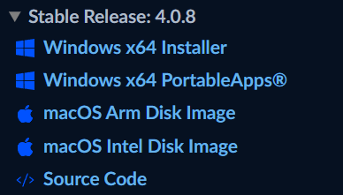
1.2 Wireshark软件下载与安装
wireshark软件的下载地址：https://www.wireshark.org
使用默认设置安装即可

Slide 4
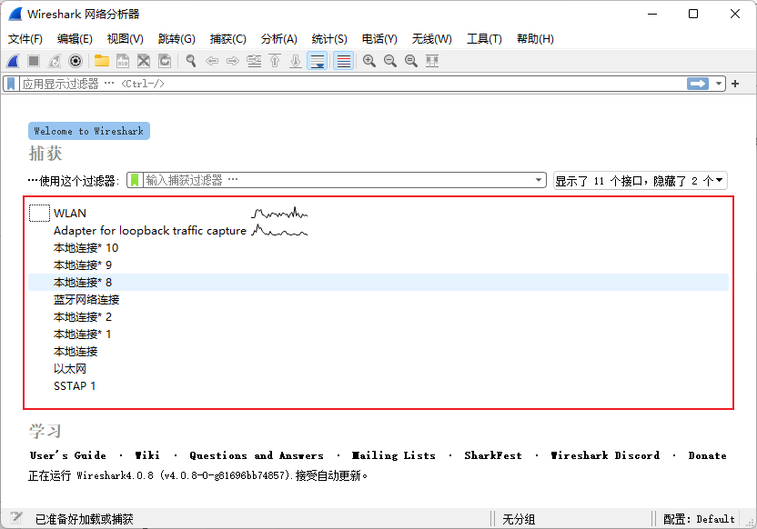
1.3 Wireshark主窗口
启动界面
开始捕获
捕获过滤器
接口列表

Slide 5
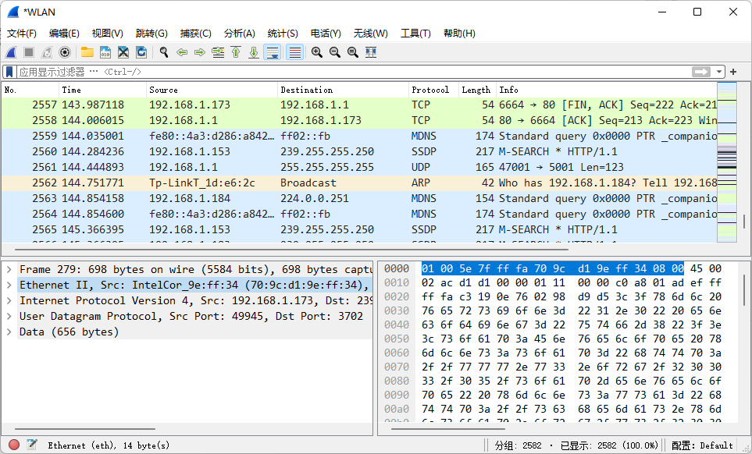
1.3 Wireshark主窗口
主窗口界面
菜单栏
显示过滤器
数据包列表
数据包各层次信息
数据包实际数据

Slide 6
1.4 过滤器
Wireshark有两种类型的过滤器，分别为捕获过滤器和显示过滤器。
捕获过滤器
必须在抓包前设置；
在抓包时仅抓取符合条件的数据包；
显示过滤器
在查看抓到的数据包时设置；
实际不会过滤掉不符合条件的数据包，仅仅是将其隐藏；
使用BPF语法。
使用Wireshark自己设定的语法。

Slide 7
1.4.1 捕获过滤器语法(BPF语法)
BPF语法创建的过滤器本质是一个表达式，其中包含一个或多个原语，每个原语包含一个或多个限定词。
原语1
原语2
操作符
……
限定词1 限定词2 …… 值
限定词1 限定词2 …… 值
表1 BPF限定词
限定词类型 | 含义 | 可用词
Dir | 指明传输方向 | src dst
Proto | 限定所匹配的网络协议 | ether ip tcp udp http ftp 等
Type | 名字或数字所代表的含义 | hpst net port
表2 BPF操作符
操作符 | 含义
&& | 两个条件同时满足
|| | 其中一个条件被满足
! | 条件不满足
注：实际还有更多的限定词和值可选，具体可以参考手册：http://biot.com/capstats/bpf.html

Slide 8
1.4.2 显示过滤器语法
显示过滤器的本质也是一个表达式，且结构和捕获过滤器类似，但原语不同。在显示过滤器中，往往使用协议名称或协议头部字段的名称来代替捕获过滤器中的限定词，可以使用比较操作符或搜素或匹配操作符来连接关键词和值。原语之间仍然使用逻辑操作符连接。
表1 比较操作符
表2 搜素和匹配操作符
操作符 | 含义
== | 等于
!= | 不等于
> | 大于
< | 小于
>= | 大于或等于
<= | 小于或等于
操作符 | 含义
contains | 包含某个值
matches, ~ | 匹配某个值
表3 逻辑操作符
操作符 | 含义
and, && | 两个条件同时满足
or, || | 其中一个条件被满足
not, ! | 条件不满足

Slide 9
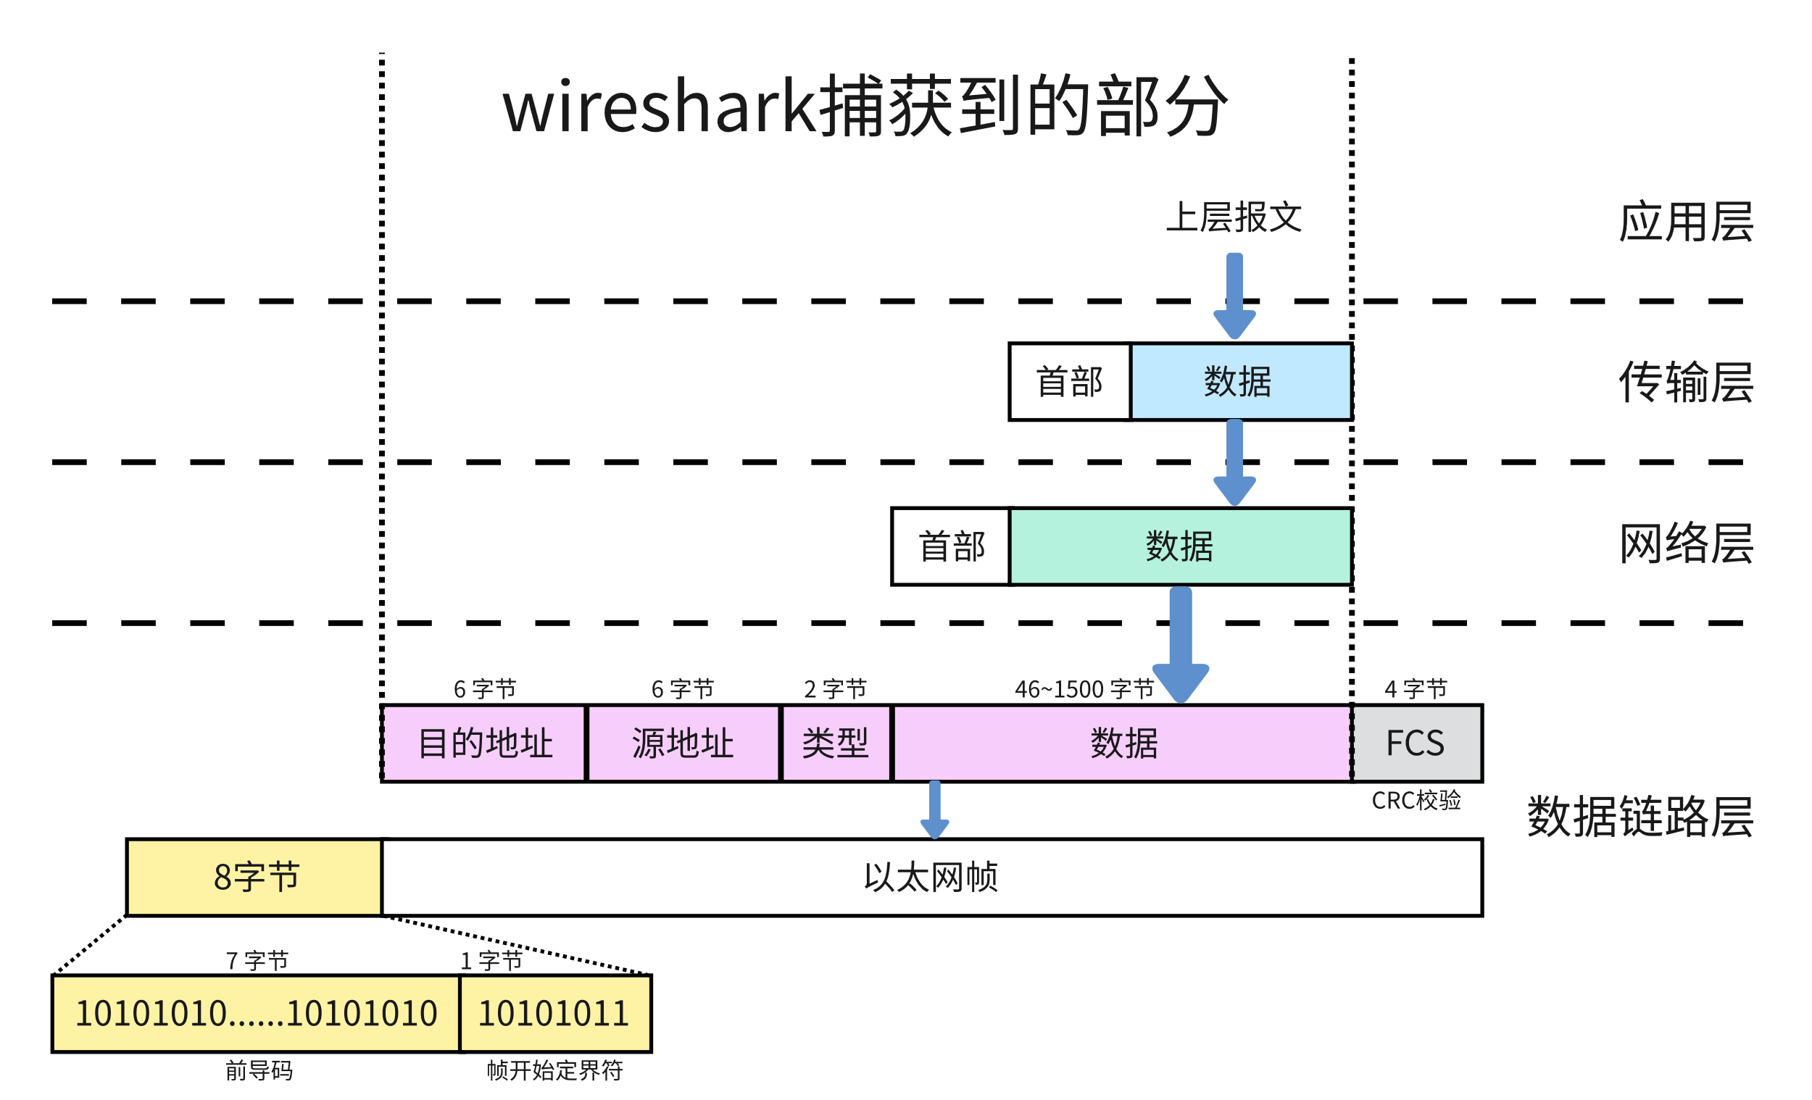
1.5 捕获数据解析
Notes:
在Ethernet II协议中，前导码和帧开始定界符是由物理层添加的。

Slide 10
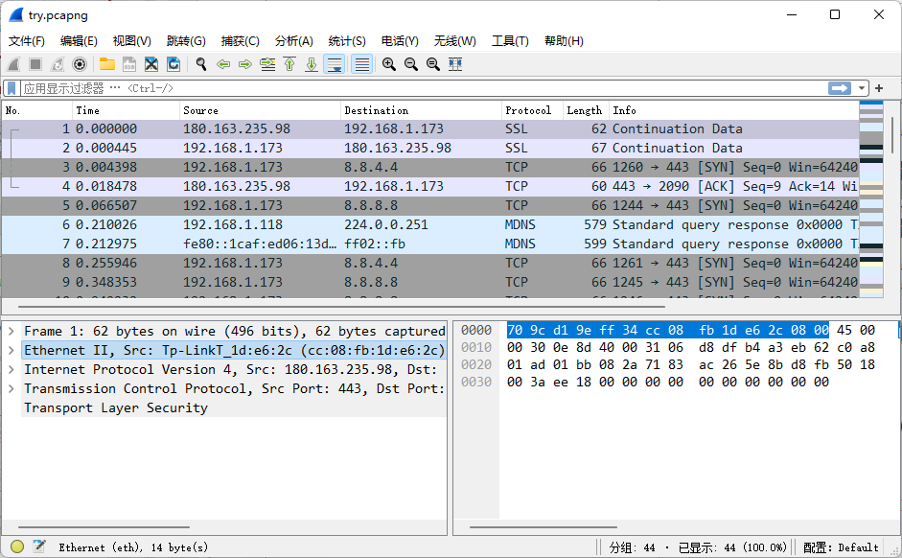
捕获数据解析实例（Ethernet II+IP+TCP）
目的MAC地址
源MAC地址
类型
其中，0x0800代表IPv4
0x0806代表ARP
0x86DD代表IPv6
Ethernet II协议的部分首部
（14字节）

Slide 11
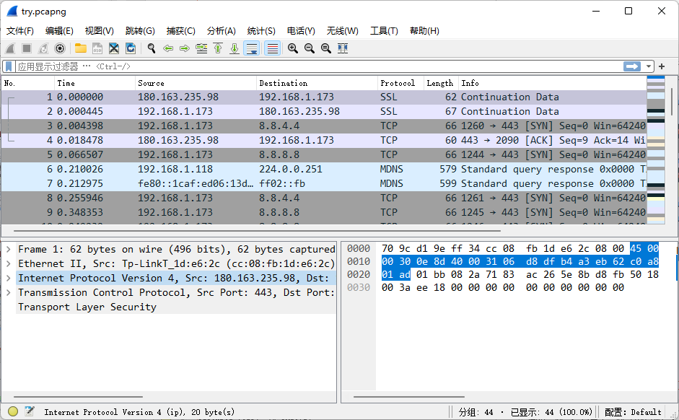
捕获数据解析实例（Ethernet II+IP+TCP）
目的IP地址: 192.168.1.173
源IP地址: 180.163.235.98
IP协议的首部
（20字节）

Slide 12
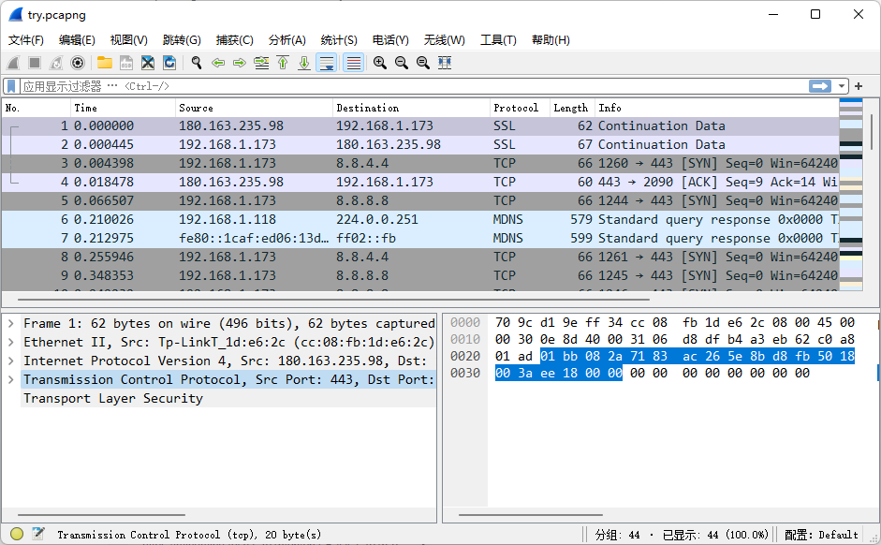
捕获数据解析实例（Ethernet II+IP+TCP）
接收窗口:
58
源端口:
443
目的端口:
2090
TCP协议的首部
（20字节）

Slide 13
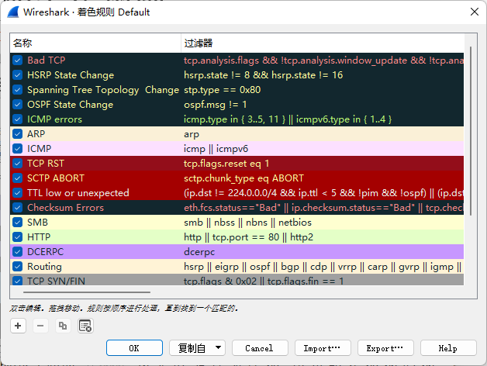
1.6 Wireshark的着色规则
Wireshark可以对不同类型的报文进行不同的着色，以方便查看。其中，默认的着色规则(可以通过 视图->着色规则 查看)如下：

